Slide 1
HTML5表单元素
www.kmdin.net

Slide 2
学习目标
掌握表单新特性
掌握表单属性

Slide 3
HTML5表单元素
表单是页面中不可缺少的元素，没有表单，就没有现在如此生动，趣味的页面。
不过虽然表单很重要，但在 HTML 5 之前，表单的元素不多，属性和方法也不多，很多属性和方法都是用 JavaScript 模拟的，用 JavaScript 模拟这些功能要花费不少的时间和精力。如果用户能使用到这些模拟的功能，那么花费是值得的；如果用户客户端禁用 JavaScript，那么这些功能将全部挂掉，时间和精力都白白浪费了。

Slide 4
HTML5表单元素
HTML 5 出现之后，这一切都不同了。HTML 5 增加的表单、表单类型以及表单属性，不但节省了开发者的时间，而且让更多应用成文可能。下面来看看 HMTL 5 新增表单类型的简单说明。

Slide 5
新增的 input 元素类型
类型 | 类型名称 | 功能描述
color | 颜色选择器 | 输入颜色值的文本框
date | 日期选择器 | 输入日期的文本框
datetime | 日期时间选择器 | 输入 UTC 日期和时间的文本框
datetime-local | 日期时间选择器（本地） | 输入本地日期和时间的文本框
month | 月份选择器 | 输入月份的文本框
time | 时间文本框 | 输入时间的文本框
week | 周选择框 | 输入周的文本框
email | 邮件输入框 | 输入 E-mail 地址的文本框
number | 数字输入框 | 输入数字的文本框，可以设置输入值的范围
range | 数字滑动条 | 通过拖动滑动条改变一定范围内的数字
search | 搜索输入框 | 输入搜索关键字操作的文本框
tel | 电话号码输入框 | 输入电话号码
url | Web 地址输入框 | 输入 URL 地址的文本框

Slide 6
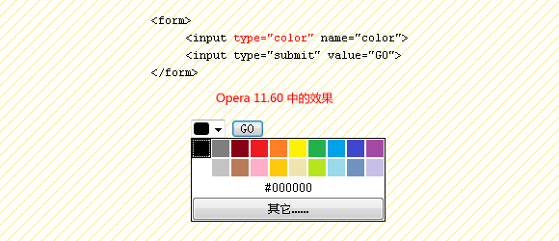
新增的 input 元素类型
1.color
color 类型用来选取颜色，它提供了一个颜色选取器，值为 16 进制符号，如：#ff0000。目前只在 Opera 和 Blackberry 浏览器中支持。

Slide 7
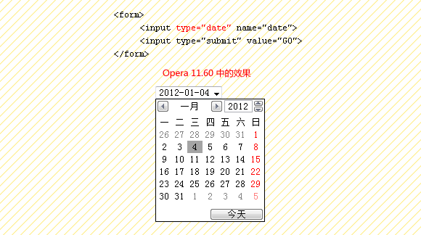
新增的 input 元素类型
2.date
date 类型是一个日期选择器，有了这个就不需要用 JavaScript 编写日历控件了，非常方便。

Slide 8
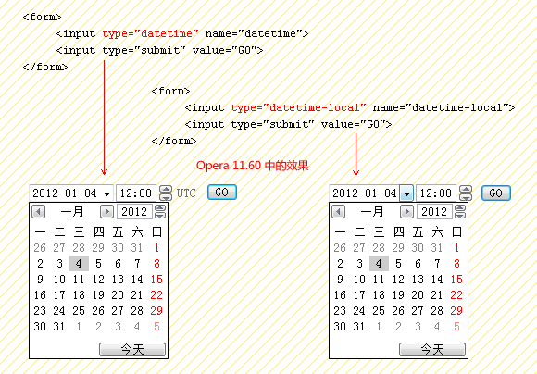
新增的 input 元素类型
3. datetime 和 datetime-local
datetime 类型是用来输入 UTC 日期和时间的文本框，而 datetime-local 类型是用来输入本地日期和时间的。它们与 date 类型的区别是后面多了一个时间框和“UTC”。

Slide 9
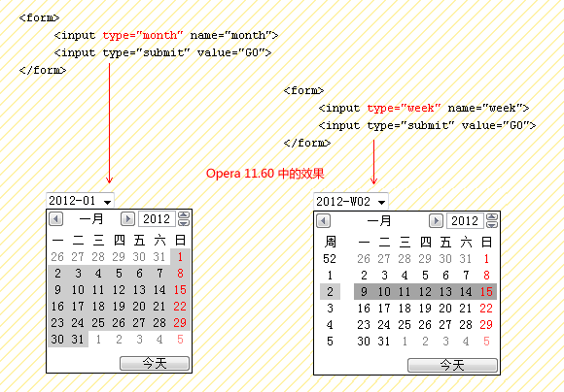
新增的 input 元素类型
4. month 和 week
month 类型是月份选择
器，它的值为：年-月，
如：2012-01；week 类
型是周选择器，它的值
为：年-W周数，如：
2011-W02。

Slide 10
新增的 input 元素类型
5. time
time 类型是时间文本框，可以手动输入或用右边上线箭头控制。显示效果可以查看 datetime-local 效果的右边。
<input type="time" value="22:52" />

Slide 11
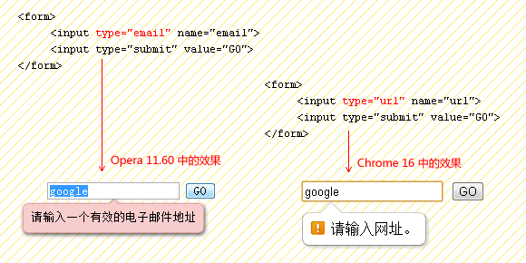
新增的 input 元素类型
6. email 和 url
email 类型用来输入 E-mail 地址，它会验证文本框内的内容是否为合法的 E-mail 地址。 url 类型是用来输入 url 地址的，它会验证 url 地址是否合法。

Slide 12
新增的 input 元素类型
7. number 和 range
number 类型是专门用来输入数字的，并且在提交时会检验是否为数字。number 类型有 max、min 和 step 属性。max 是允许的最大值，min 是允许的最小值，step 是间隔。设置了这些属性后，如果手动填入的数字不符合这些属性条件，将不能提交。 range 类型是一个数字滑动条。它与 number 类型功能类似，也有 max、min 和 step 属性，在 Opera 中，可以用左右方向键控制。range 类型自身没有一个明显的“数值”表示当前值，但可以使用 output 输出当前值。
效果如下：

Slide 13
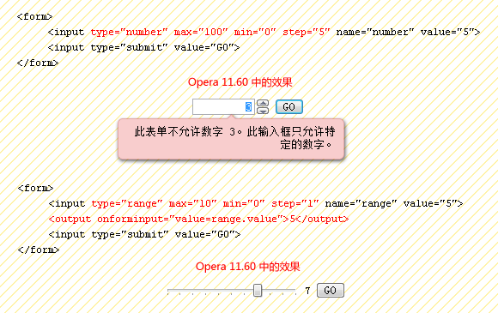
新增的 input 元素类型
number 和 range效果如下：

Slide 14

新增的 input 元素类型
8. search
search 类型的是用来输入搜索关键词的文本框，它与 text 类型在功能都没有太大区别，只在外观上有细微的区别。在 Chrome 10 和 Safari 5 中，当用户输入内容时，输入框右侧会有一个“×”按钮，单击该按钮，将清空输入框内的内容，使用非常方便。

Slide 15
新增的 input 元素类型
9. tel
tel 类型是用来输入电话号码的，它没有特殊的验证规则，不强制输入数字，因为各个国家、地区的电话号码不一样，但可以根据具体情况用 pattern 属性来验证。
在 HTML 5 中，除了新增 input 元素的类型外，还新增了一些表单元素，如：datalist、keygen、output 等。

Slide 16
新增的 input 元素类型
10. datalist
datalist 元素是用来辅助表单中文本框输入的，它本身是隐藏的，与表单文本框的“list”属性绑定，即将“list”属性值设置为 datalist 元素的 id 值。绑定成功后，当输入内容时，datalist 元素以列表的形式显示在文本框的底部，提示输入字符的内容。
效果如下：

Slide 17
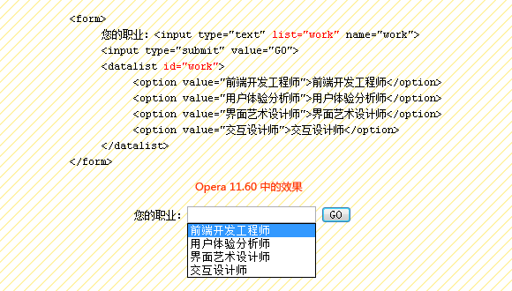
新增的 input 元素类型
datalist效果如下：

Slide 18
新增的 input 元素类型
11. keygen
keygen 用于生成页面的密钥。一般情况下，如果表单中使用了该元素，在表单提交时，该元素将生成一对密钥：一个保存在客户端，称为私密钥（Private Key）；另一个发送至服务器，由服务器进行保存，称为公密钥（Public Key），公密钥可以用于客户端证书的验证。

Slide 19
新增的 input 元素类型
12. output
output 元素用于显示各种不同类型表单元素的内容，如输入的值、JavaScript 代码执行后的结果等。该元素必须从属于某个表单，或通过属性指定某个表单。为了获取表单的值，需要设置 output 元素的“onFormInput”事件，以便在表单输入框中输入内容是，监测到其中的值。

Slide 20
新增的表单属性
HTML 5 新增表单属性
HTML 5 不但新增加了表单元素、表单类型，还增加了一些表单属性，同时使用的话，能更好的提高率开发者的工作效率，同时也提高了用户的操作体验。

Slide 21
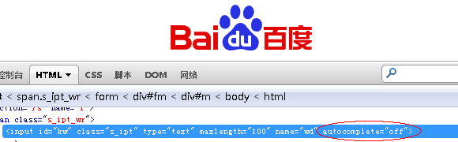
新增的表单属性
1. autocomplete
是否自动填充表单，默认值是 no。有些搜索引擎，如百度、google 等，它们会自动匹配当前热门搜素，所以禁止表单自动填充。此属性原本是 Microsoft 的专有属性，现在 HTML 5 也支持了。

Slide 22
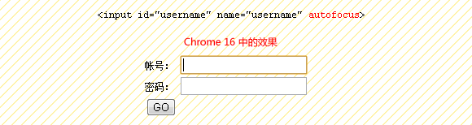
新增的表单属性
2. autofocus
自动聚焦。加入这个属性后，页面加载时，光标会自动聚焦到加入了此属性的输入框。比如登录页面，加入此属性后，页面加载后就可以直接输入，而不需要点击鼠标或使用 Tab 键聚焦后再输入。

Slide 23

新增的表单属性
3. form
HTML 5 之前，表单元素必须在表单里面，如 input 必须在 form 里面，而 HTML 5 出现后，只要加上 form 属性，表单元素可以放到页面的任意位置。

Slide 24
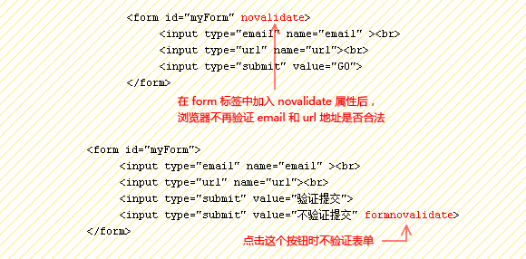
新增的表单属性
4. formnovalidate 和 novalidate
表单的验证很重要，但有的时候出于某种特殊情况，不需要对表单验证时，可以使用 formnavalidate 或 novalidate，它们都可以不验证提交表单，区别在于：novalidate 用户 form 标签；formnavalidate 用于 submit 或 image 类型的提交按钮。

Slide 25
新增的表单属性
5. formmethod、formenctype 、formnovalidate 和 formtarget
这几个属性和 formnovalidate 类似，将这些属性添加到 submit 按钮将会覆盖 fomr 元素对应属性的值或默认值。例如，如果 form 元素中的 method 属性被设置为 post ，则当点击一个特定的按钮时，你可以使用 formmethod=”get” 覆盖它。
<form action="check.php" method="post">
<label for="username">帐号：</label>
<input id="username" name="username"><br>
<label for="password">密码：</label>
<input type="password" id="password" name="password"><br>
<input type="button" value="用户登录">
<input type="button" formmethod="post" value="以get方式提交">
</form>

Slide 26
新增的表单属性
6. list
list 属性规定输入域的 datalist。datalist 是输入域的选项列表。效果可以查看 datalist

Slide 27
新增的表单属性
7. min、max 和 step 属性
min、max 和 step 属性用于为包含数字或日期的 input 类型规定限定（约束）。 max 属性规定输入域所允许的最大值；min 属性规定输入域所允许的最小值；step 属性为输入域规定合法的数字间隔（如果 step=”3″，则合法的数是 -3,0,3,6 等）。

Slide 28
新增的表单属性
8. multiple
当设置为 true 是，表单可以有多个值，用英文逗号分隔。例如，file 类型的表单中加入此属性后，选择文件时，可以按住 Ctrl 进行多选。

Slide 29
新增的表单属性
9. pattern
使用正则表达式验证 input 元素的内容，和之前用 JavaScript 写正则验证一样，只是把正则表单写在 pattern 的值里。

Slide 30

新增的表单属性
9. placeholder
输入框占位符，常用作输入提示，如搜索框。在光标聚焦时，占位符自动消失，不要担心还需要手动删除。

Slide 31

新增的表单属性
10. required
是否允许为空，加入了这个属性后，表单不允许为空。如果为空，在提交的时候会出现相应的提示，并聚焦到该表单域。上面的那些新增表单类型默认都不会验证是否为空，它们只会验证输入的内容是否合法。

